Slide 1
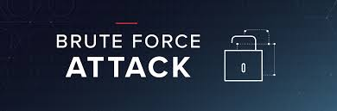
Bruteforce Saldırıları
Muhammed SERTKAYA

Slide 2
Bruteforce Saldırıları
Bruteforce saldırıları şifre kırma işlemlerinde kullanılan bir yöntemdir.
Olası şifrelerin denenme yanılma yöntemiyle doğru şifrenin bulunması prensibine dayanır.
Dictionary attack ve Rainbow Attack olmak üzere iki çeşitde ayrılır.
Bruteforce saldırılarında maliyet hesaplanması önemlidir.
CPU veya GPU gücü kullanılır

Slide 3
Dictionary Attack
Olması muhtemel şifreler bir dosya üzerine yazılır
Bu dosyaya wordlist , içerisindeki şifrelere key denir.
Şifre kırma yazılımı wordlist dosyasındaki keyleri wordlist sonlana kadar dener.

Slide 4
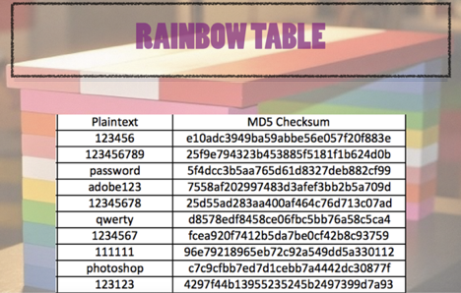
Rainbow Attack
Rainbow Attack genellikle hashlenmiş şifreleri kırmak için kullanılan bir yöntemdir. Hashleme yöntemi ile oluşturulmuş hash ve şifre verisi aynı tabloda tutulduğu bir veritabanı oluşturulur.
Çok fazla disk alanı kullanılır
Wordlist yöntemine göre çok hızlıdır.

Slide 5
Bruteforce Maliyet Hesaplanması
Bir şifre üzerinde bruteforce uygulamadan önce bu işlemin ne kadar zaman alıcağını hesaplamak gerekmektedir.
Bunun için bazı veriler gerekmedir. Bu veriler şunlardır;
Hashrate= saniyede denenebilen şifre sayısı
İşlemci gücü doğru ile orantılıdır.
N=Şifre Kombinasyonu veya Wordlist uzunluğu
Time=N/Hashrate

Slide 6
Örnek Maliyet
Hashrate değeri 3000 key/s olan bir makinada 4 karakterli sadece küçük ve büyük harflerden oluşan 26 harfli bir ingiliz alfabesi bir şifre kırılmak isteniyor. Kırılma süresini dakika ve saniye cinsinden bulunuz.
Büyük ve küçük harf olduğu için toplam 52 harf.
[ 52 ] [ 52 ] [ 52 ] [ 52 ]
Her karakterin alabileceği 52 değer olduğu için 52^4=7311616=N
7311616 key / 3000 key/s =2.437 s
40 dakika 37 saniye

Slide 7
Wordlist oluşturması
Crunch [ en az karakter ] [en fazla karakter] [karakter seti]
Crunch aldığı basit parametreler ile wordlist oluşturabilir oluşturabilir yada internetten güncel kullanılan şifrelerin geçdiği wordlistleri indirebilirsiniz
Veya
Crunch [parametreler] | aircrack-ng w -
Şeklinde pipe ile çıktılarını şifre kırıcı yazılıma anlık pipe üzerinden gönderebilirsiniz

Slide 8
Şifre Kırıcı Yazılımlar (Cracker)
Aircrack-ng -> WPA, WPA2 ve WEP
Hashcat -> MD5,SHA1,Rar,PDF,MS-OFFICE...
JohnRipper -> RAR,Zip,ssh..
Fcrackzip ->zip

Slide 9
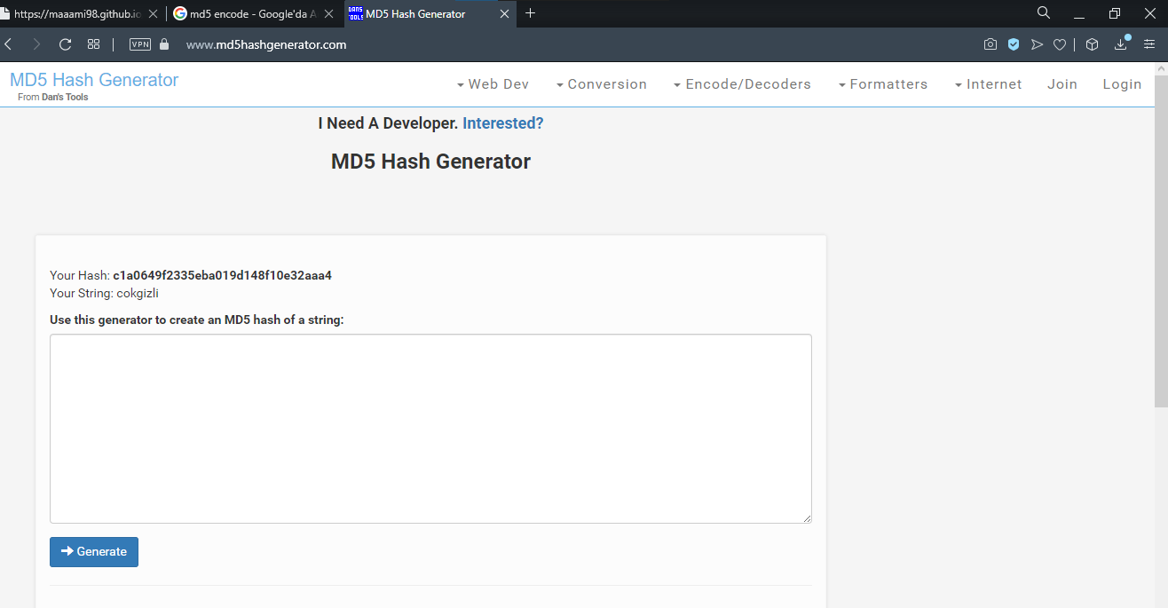
Uygulama

Slide 10
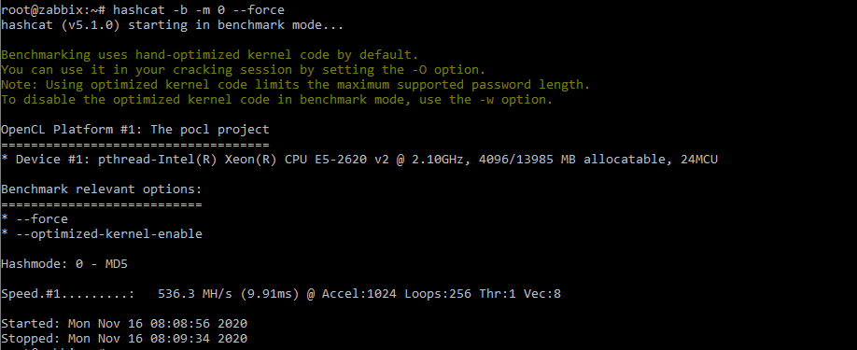

Slide 11
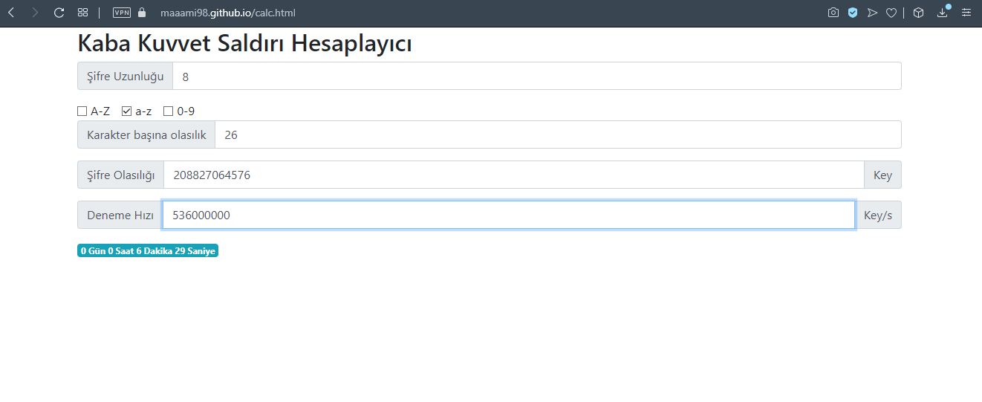

Slide 12
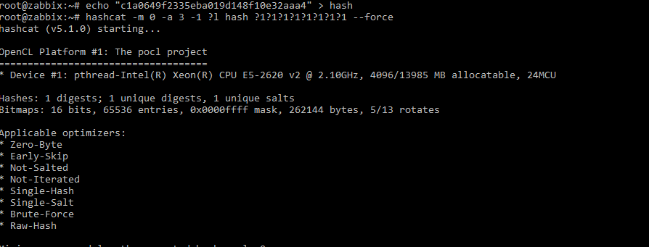

Slide 13
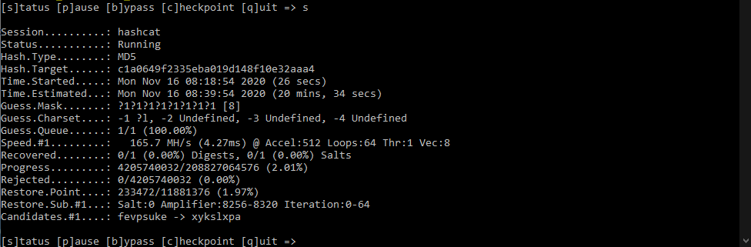

Slide 14
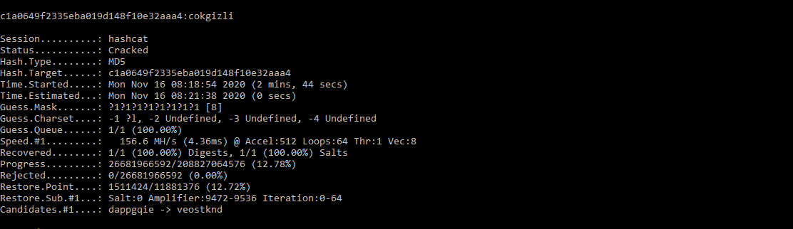
Kırıldı

Slide 15
Referanslar
https://www.4armed.com/blog/hashcat-crack-md5-hashes/
https://www.4armed.com/blog/perform-mask-attack-hashcat/
https://hashcat.net/wiki/doku.php?id=example_hashes
https://maaami98.github.io/calc.html

